Slide 1
Taktika
plk. gšt. Ing. Jan Drozd, Ph.D.

Slide 2
Klamný útok, Průzkum bojem,
Vyjití z obklíčení

Slide 3
TAKTICKÉ ČINNOSTI A RÁMCE PRO JEJICH VEDENÍ
Cíl:
Seznámit studenty s obsahem, charakteristikou a zásadami vedení vybraných ofenzivních taktických činností.
Průběh přednášky:
Úvod
Klamný útok
Průzkum bojem
3. Vyjití z obklíčení
Závěr- vydání úkolů na seminář

Slide 4
Literatura:
Taktika pozemních sil Pub-31-10-02
Allied Land Tactics ATP 3.2.1
Úvod do studia předmětu taktika S-3343

Slide 5
KLAMNÝ ÚTOK
Cíl : odvést pozornost protivníka na určitý prostor a tím umožnit uskutečnit akce v jiném prostoru a s minimálním rizikem
Síly provádějící klamnou činnost užívají palbu, manévr silami, zadýmování a klamání s využitím prostředků EB a spojovací techniky.

Slide 6
KLAMNÝ ÚTOK
Jednotka (úkolové uskupení, prapor, brigáda) při provádění klamného útoku plní úkoly stanovené pro útok, tzn., navazuje kontakt s protivníkem zejména palbou, vyhýbá se však přímému střetu. Protivník musí být přesvědčený, že se jedná o hlavní útok.

Slide 7
KLAMNÝ ÚTOK
K provedení klamného útoku stanovuje nadřízený četě omezený úkol (objekt zteče). Plánování, příprava a provedení útoku se řídí obecnými zásadami pro útok. Cílů klamného útoku je dosaženo v momentě, když protivník použije k odrážení útočících sil maximálního množství sil a prostředků, a tím rozkryje (prozradí) jejich postavení.

Slide 8
KLAMNÝ ÚTOK
Příklad:
Protiútok Charkov
„Velitel brigády nám nařídil dobýt tuto vesnici, ale byl to jen zastírací manévr. Šlo o to, aby si nepřítel myslel, že hlavní útok je zde a ne v Balakliji,“

Slide 9
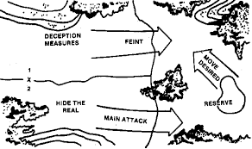
KLAMNÝ ÚTOK
Manévr u CHERSONU

Slide 10
PRŮZKUM BOJEM
Cíl : přinutit protivníka prozradit umístění jednotek, velikost, sílu, palebná stanovišti palebných prostředků a jeho záměry tím, že jej donutí reagovat na útočnou akci. Reakce protivníka mohou odhalit slabá místa v jeho obranném systému.

Slide 11
PRŮZKUM BOJEM
Průzkum bojem musí být dostatečně silný, aby dokázal přimět protivníka reagovat, i když veliteli mohou být uložena určitá omezení s cílem vyhnout se akcím, které by mohly vyprovokovat zásadnější střetnutí. Bylo-li dosaženo cíle průzkumu bojem a střet s protivníkem pokračuje, mohou síly tohoto protivníka vázat, útočit na něho nebo ustoupit, podle toho, co dostanou nařízeno.

Slide 12
PRŮZKUM BOJEM
Pro provedení průzkumu bojem se zpravidla upřesňuje:
výchozí prostory (východiště)a způsob jejich zaujetí,
směry a objekty útoku,
síly a prostředky, kterými bude útok podporován,
způsob zajištění boků útočících jednotek,
činnost po splnění stanoveného úkolu.

Slide 13
PRŮZKUM BOJEM
V případě úspěšného průběhu průzkumu bojem, prováděného k tomu vyčleněnými silami, musí být ostatní jednotky v dotyku s protivníkem připraveny využít jejich úspěchu k rozvíjení útoku do hloubky obrany protivníka.

Slide 14
PRŮZKUM BOJEM
WW II
Účel průzkumu a typy jednotek používaných k získávání informací jsou v jednotlivých armádách podobné. Německé taktické principy průzkumu se však poněkud rozcházeli. Němci kladou důraz na agresivitu, snaží se získat převahu v oblasti, která má být prozkoumána, a snaží se o nepřetržité pozorování nepřítele. Věří ve využití průzkumných jednotek jako pravidlo. Očekávají a jsou připraveni bojovat za získání požadovaných informací. Často přidělují svým průzkumným jednotkám doplňkové úkoly, jako je sabotáž za nepřátelskými liniemi, narušování nebo protiprůzkum.

Slide 15
VYJITÍ (PROBITÍ SE) Z OBKLÍČENÍ
Nebezpečí obklíčení úkolového uskupení vlastních vojsk vzniká zejména v situacích, kdy do boků a týlu jejich sestavy nečekaně a rychle proniknou nebo jsou vysazeny síly protivníka, nebo kdy vlastní vojska nečekaně a rychle proniknou do sestavy protivníka a vzniknou mezery a nekryté boky v útočné sestavě.Vyjití z obklíčení by mělo nepřítele překvapit a je velkou výhodou, jestliže se obklíčené síly pokusí o vyjití z obklíčení při nejbližší příležitosti.

Slide 16
VYJITÍ (PROBITÍ SE) Z OBKLÍČENÍ
Cíl: násilně prolomit (vytvořit mezeru) obklíčení protivníkem, rychle a spořádaně vyvést obklíčená vojska takto vytvořenou mezerou, nebo skrytě proniknout (prosakováním) a spojit se s vlastními vojsky.

Slide 17
VYJITÍ (PROBITÍ SE) Z OBKLÍČENÍ
Poté, co došlo k obklíčení, obklíčené jednotky (síly a prostředky) organizují kruhovou obranu. Jejich prvotní snahou by mělo být co nejdéle úporně držet zaujatý prostor, nepřipustit své rozdělení na menší části, neztratit přímý dotyk s protivníkem a nenechat se zatlačit na prostorově malou plochu. Obklíčené jednotky se musí bez ohledu na svou příslušnost podřídit jednomu veliteli. Zpravidla velení přebírá ten velitel, který má nejvyšší funkci.

Slide 18
VYJITÍ (PROBITÍ SE) Z OBKLÍČENÍ
Vedení boje v obklíčení zpravidla zahrnuje dvě fáze:
• Obrana prováděná obklíčenými silami. Iniciativu bude mít protivník, a tak velitel musí zajišťovat ochranu vojsk na všech směrech (obrana v obklíčení se, kromě výše uvedených specifik, řídí obecnými zásadami pro vedení obrany).
• Ukončení obklíčení bude provedeno buď uvolněním sil (pomoc obklíčeným silám), průlomem a následně vyjitím z obklíčení nebo jejich kombinací.

Slide 19
VYJITÍ (PROBITÍ SE) Z OBKLÍČENÍ
K průlomu se v závislosti na možnostech obklíčených vojsk vytváří úderné uskupení, do něhož se začleňují nejvíce bojeschopné síly z bojové sestavy. Vyjití z obklíčení by mělo nepřítele překvapit a je velkou výhodou, jestliže se obklíčené síly pokusí o vyjití z obklíčení při nejbližší příležitosti.

Slide 20
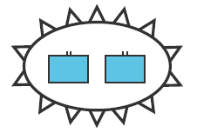
Pomoc obklíčeným silám
Pokud se jednotka dostane do obklíčení, je okamžitou povinností velitele zvážit a rozhodnout, zda by je měly vnější síly uvolnit, nebo zda by se měly obklíčené síly dostat z obklíčení samy, provedením průlomu.
Cílem pomoci obklíčeným silám je prolomit obkličovací frontu a vytvořit koridor pro vyvedení obklíčených sil.
Pomoc obklíčeným silám se plánuje, organizuje a provádí podle zásad platných pro vedení útoku.
Notes:
Pokud se prapor BÚU dostane do obklíčení, je okamžitou povinností velitele BÚU zvážit a rozhodnout, zda by je měly vnější síly uvolnit, nebo zda by se měly obklíčené síly dostat z obklíčení samy, provedením průlomu.
Cílem pomoci obklíčeným silám je prolomit obkličovací frontu a vytvořit koridor pro vyvedení obklíčených sil.
Pomoc obklíčeným silám se plánuje, organizuje a provádí podle zásad platných pro vedení útoku.
Mimořádnou pozornost je však třeba věnovat otázkám součinnosti obklíčených a uvolňujících sil a ochrany obklíčených sil před účinky vlastních zbraní.

Slide 21
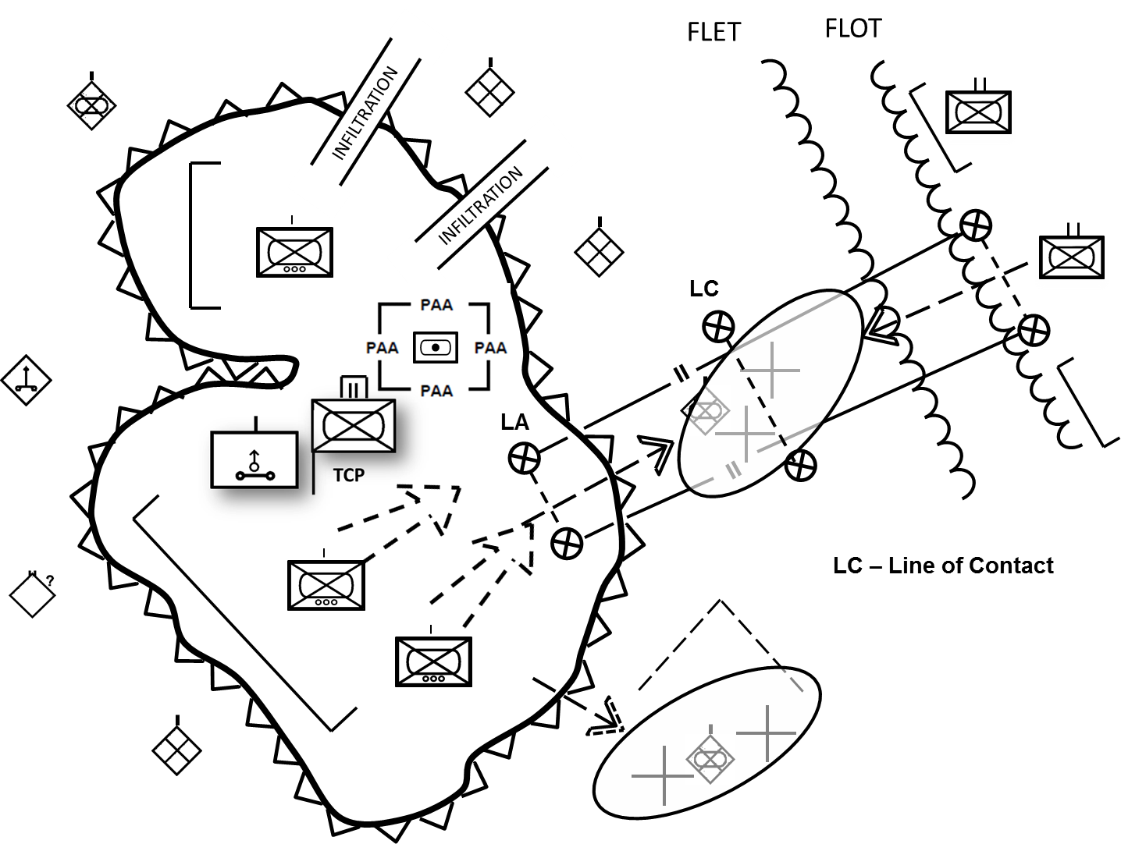

Slide 22
Závěr

